Slide 1

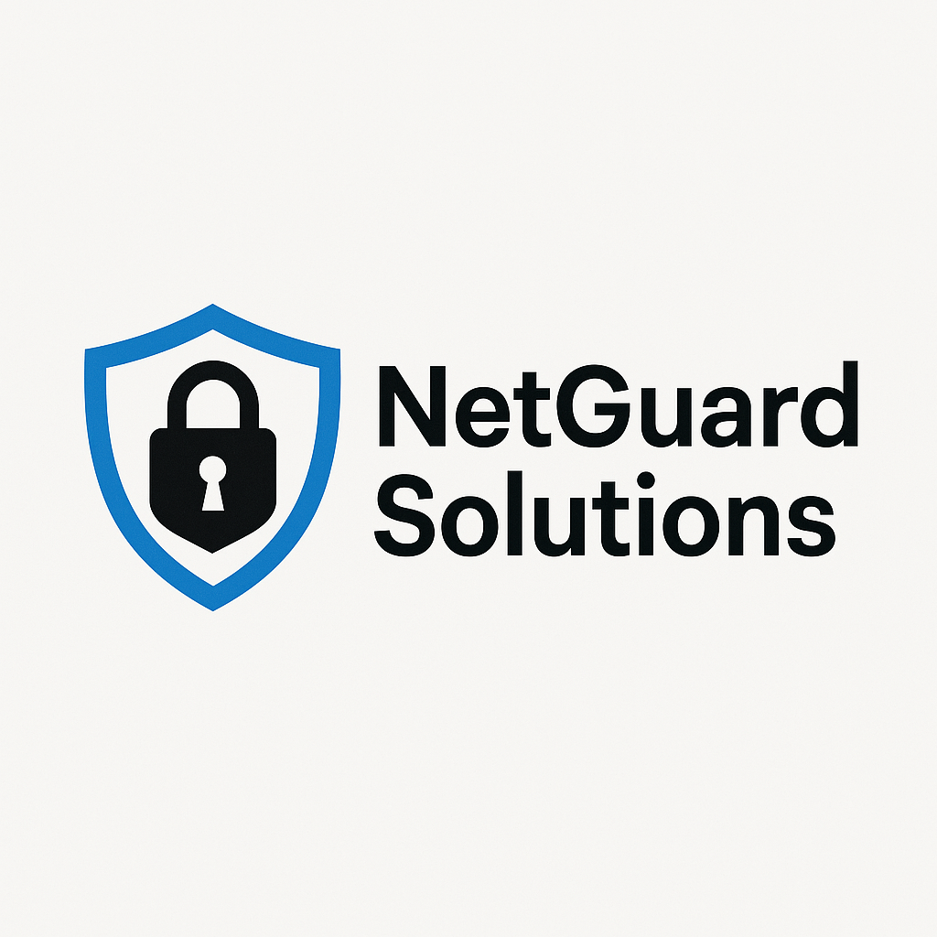
Formación en Ciberseguridad - NetGuard Solutions
Protegiendo nuestros datos, protegiendo nuestro futuro

Slide 2

¿Por qué es importante la ciberseguridad?
El 95% de los ciberataques se deben a errores humanos”
Impacto en NetGuard Solutions
Pérdida de datos, daño reputacional, costes económicos

Slide 3
¿Por qué es importante la ciberseguridad?
Concienciar sobre riesgos
Cumplir políticas de seguridad
Detectar y responder a incidentes
Reducir ataques de phishing, malware, etc
Crear cultura de seguridad

Slide 4
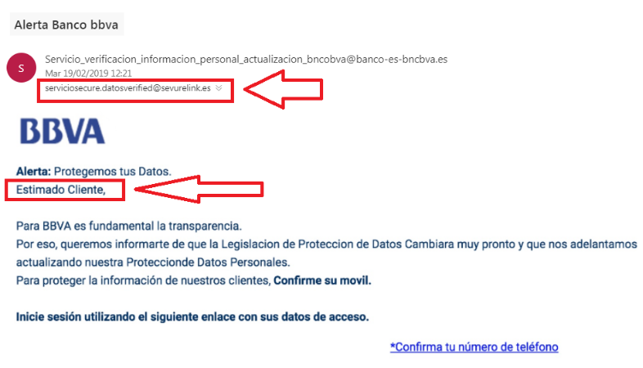

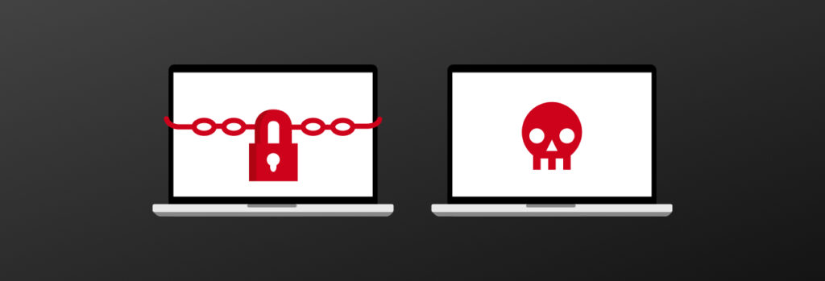

Amenazas más comunes
Ingenieria social
Robo de cookies, credenciales
Phishing
Malware/Ramsonware

Slide 5
Política de seguridad interna
3 Pilares clave
Contraseñas seguras
Requisitos: 12 caracteres, mayúscuas, símbolos
Prohibido: Compartir contraseñas o reutilizarlas

Slide 6
Política de seguridad interna
2. Uso de dispositivos
No conectar USB desconocidos
Bloquear equipos al ausentarse
3. Gestión de accesos
Acceso mínimo necesario

Slide 7
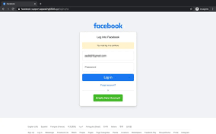
Simulaciones Prácticas
Ejercicio de Phishing
Si dudas, no hagas click. Reporta el equipo de seguridad

Slide 8
¿Cómo reportar un incidente?
Detén la actividad sospechosa (cerrar sesión/apagar equipo)
Contacta al equipo de seguridad: soporte-ciberseguridad@netguard.com
Proporciona detalles: hora tipo de incidente, capturas de pantalla

Slide 9
Buenas prácticas diarias
Verificar remitentes de correos
Actualizar software regularmente
Usar VPN en redes públicas
No descargar archivos desconocidos

